Slide 1
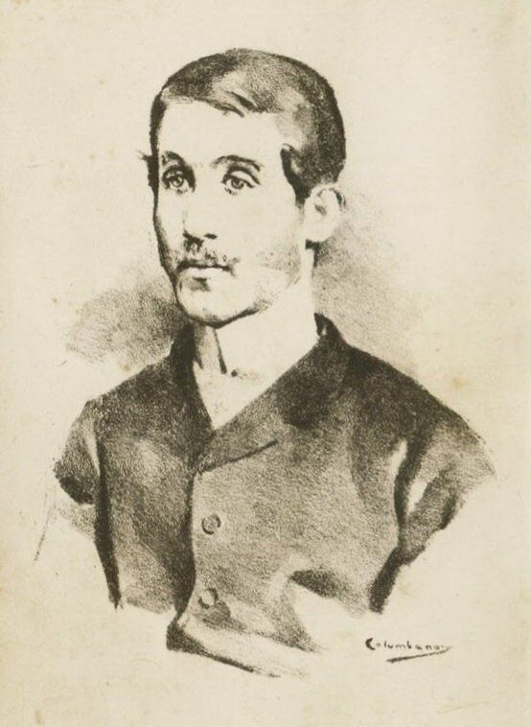
PORTUGUÊS, 2.º ANO, MÓDULO 6, LIÇÃO M6-F07, UNIDADE 2
EPI
6
Da Noite Fechada às Horas Mortas
A noite fecha-se sobre a cidade e o poema dá-lhe grades: cadeias, quartéis, muralhas. Um palácio ilumina-se em frente de um casebre.
Cesário Verde (retrato de Columbano Bordalo Pinheiro em O Livro de Cesário Verde, 1887). Domínio público
lê, faz, leva
Lição M6-F07, Da Noite Fechada às Horas Mortas
1

Slide 2
ABRIR, CINCO MINUTOS
EPI
A cidade que Cesário viu ainda é a nossa?
Lição M6-F07, Da Noite Fechada às Horas Mortas
2

Slide 3
LER: II — «NOITE FECHADA» (NA ÍNTEGRA) (1 DE 2)
EPI
Toca-se as grades, nas cadeias. Som
Que mortifica e deixa umas loucuras mansas!
O aljube, em que hoje estão velhinhas e creanças,
Bem raramente encerra uma mulher de «dom»!
E eu desconfio, até, de um aneurisma
Tão morbido me sinto, ao accender das luzes;
Á vista das prisões, da velha sé, das cruzes,
Chora-me o coração que se enche e que se abysma.
Cesário Verde, «O Sentimento dum Ocidental», O Livro de Cesário Verde (1887), grafia da edição.
Lição M6-F07, Da Noite Fechada às Horas Mortas
3

Slide 4
LER: II — «NOITE FECHADA» (NA ÍNTEGRA) (2 DE 2)
EPI
A espaços, illuminam-se os andares,
E as tascas, os cafés, as tendas, os estancos
Alastram em lençol os seus reflexos brancos;
E a lua lembra o circo e os jogos malabares.
Duas egrejas, n'um saudoso largo,
Lançam a nodoa negra e funebre do clero:
N'ellas esfumo um ermo inquisidor severo,
Assim que pela Historia eu me aventuro e alargo.
[…]
Cesário Verde, «O Sentimento dum Ocidental», O Livro de Cesário Verde (1887), grafia da edição.
Lição M6-F07, Da Noite Fechada às Horas Mortas
4

Slide 5
LER: III — «AO GÁS» (EXCERTOS) (1 DE 2)
EPI
E saio. A noite peza, esmaga. Nos
Passeios de lagedo arrastam-se as impuras.
Ó molles hospitaes! Sae das embocaduras
Um sopro que arripia os hombros quasi nús.
[…]
N'um cutileiro, de avental, ao torno,
Um forjador maneja um malho, rubramente;
E de uma padaria exhala-se, inda quente,
Um cheiro salutar e honesto a pão no forno.
Cesário Verde, «O Sentimento dum Ocidental», O Livro de Cesário Verde (1887), grafia da edição.
Lição M6-F07, Da Noite Fechada às Horas Mortas
5

Slide 6
LER: III — «AO GÁS» (EXCERTOS) (2 DE 2)
EPI
E eu que medito um livro que exarcebe,
Quizera que o real e a analyse m'o dessem;
Casas de confecções e modas resplandecem;
Pelas vitrines ólha um ratoneiro imberbe.
[…]
Mas tudo cança! Apagam-se nas frentes
Os candelabros, como estrellas, pouco a pouco;
Da solidão regouga um cauteleiro rouco;
Tornam-se mausoléos as armações fulgentes.
[…]
Cesário Verde, «O Sentimento dum Ocidental», O Livro de Cesário Verde (1887), grafia da edição.
Lição M6-F07, Da Noite Fechada às Horas Mortas
6

Slide 7
O ESSENCIAL
EPI
Três coisas a fixar
1
Lês as partes II, III e IV de «O Sentimento dum Ocidental», da noite à madrugada: «Noite Fechada» e «Horas Mortas» inteiras, «Ao Gás» em excertos.
2
A cidade fecha-se como uma prisão, com cadeias, quartéis e muralhas; um palácio ilumina-se em frente de um casebre e a dor humana acaba feita mar.
3
Ficas a ler os tipos sociais, a antítese, a sinestesia e a hipálage, e a decidir, com duas citações, se o poema é mais reportagem ou mais sonho.
Lição M6-F07, Da Noite Fechada às Horas Mortas
7

Slide 8
VER, E COMPLETAR NO CADERNO
EPI
Completa no caderno
TIPO / IMAGEM | EXPRESSÃO | CRÍTICA OU VALORIZAÇÃO
Presos e soldados
O forjador e o padeiro
Palácio e casebre
«os emparedados»
Lição M6-F07, Da Noite Fechada às Horas Mortas
8

Slide 9
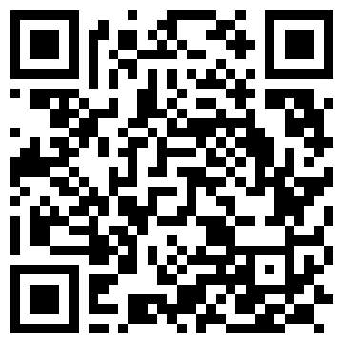
AGORA NO TELEMÓVEL, QUINZE MINUTOS
EPI
Abre a lição no telemóvel
1
Lê e responde aos cartões, um de cada vez
2
No fim, o cartão extra
3
O percurso marca a lição como feita
pedrohfernandes-klk.github.io/​pt/​m6/​licao-m6-f07/​
Lição M6-F07, Da Noite Fechada às Horas Mortas
9

Slide 10
PAUSA: CARTÕES NO TELEMÓVEL
EPI
Três minutos, com placar
1
Na lição, toca em «Sala» e escreve o código do ecrã e uma alcunha
2
Faz os cartões que o ecrã indica
3
Quando acabares, olha para o placar
pedrohfernandes-klk.github.io/​pt/​m6/​licao-m6-f07/​
Lição M6-F07, Da Noite Fechada às Horas Mortas
10

Slide 11
SÍNTESE
EPI
Para fixar
1
De «Noite Fechada» a «Horas Mortas», a cidade ganha grades: cadeias, quartéis que foram conventos, muralhas sem árvores; os tipos sociais dizem quem a habita.
2
Dois recursos fazem a crítica: a antítese do palácio «em face de um casebre» (II) e a hipálage do «cheiro salutar e honesto a pão» (III), que valoriza o trabalho.
3
O programa «o real e a analyse» convive com o sonho das «mansões de vidro»; o «Mas se vivemos, os emparedados» corta o sonho e devolve o sujeito à cidade sem árvores.
Lição M6-F07, Da Noite Fechada às Horas Mortas
11

Slide 12
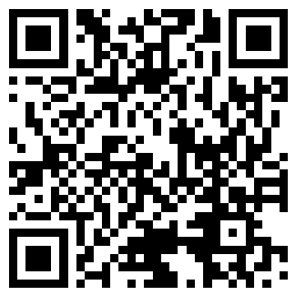
ATÉ À PRÓXIMA AULA
EPI
No telemóvel ou no PC da escola
1
Termina o baralho da lição M6-F07 e o cartão extra
2
Espreita a lição seguinte, «Palavras com passado»
3
Antes de sair: foto do caderno para o portefólio
pedrohfernandes-klk.github.io/​pt/​m6/​
Lição M6-F07, Da Noite Fechada às Horas Mortas
12

